Slide 1
Διάταξη του χώρου της τάξης

Slide 2
Περιγράψτε τη διάταξη μιας τάξης στην οποία έχετε διδάξει ή παρακολουθήσει μάθημα.
α) Πώς ήταν οργανωμένος ο χώρος (θρανία, καρέκλες, έδρα, άλλα έπιπλα, υλικά, κλπ).
β) Πόσο διευκόλυνε η συγκεκριμένη διάταξη τη διδασκαλία και την αλληλεπίδραση μέσα στην τάξη;
γ) Τι θα αλλάζατε, αν μπορούσατε στη συγκεκριμένη τάξη και γιατί;

Slide 3
Η διάταξη των θρανίων και των λοιπών επίπλων της τάξης είναι ένα από τα στοιχεία του φυσικού περιβάλλοντος που μπορεί ο εκπ/κός να διευθετήσει σύμφωνα με τις αντιλήψεις του: - για το είδος της επικοινωνίας και - το ρόλο των μαθητών που θεωρεί πρόσφορα για τη διεξαγωγή της διδασκαλίας
Κάθε μία από τις δυνατές διευθετήσεις των θρανίων υποδεικνύει διαφορετική μορφή επικοινωνίας και καθορίζει:
- τόσο τις δυνατότητες άμεσης διαπροσωπικής επικοινωνίας μεταξύ των μαθητών - όσο και τη φυσική απόσταση του εκπ/κού από τους μαθητές

Slide 4
π.χ. ημικυκλική διάταξη αποδίδει καλύτερα σε άσκηση ιδεοθύελλας
Οι ψυχολόγοι επιμένουν ότι η οργάνωση του φυσικού χώρου της τάξης πρέπει να στηρίζει τις ψυχολογικές προϋποθέσεις του διδακτικού μοντέλου που χρησιμοποιείται
Οι δυνατοί τρόποι διευθέτησης των θρανίων είναι πολλοί: - παραδοσιακός τρόπος της κατά σειράς διευθέτησης των θρανίων - η διάταξη σε σχήμα σταυρού - η ημικυκλική (σχήμα Π) - η διάταξη κατά μικρές ομάδες
Η μετωπική διάταξη ευνοεί το δασκαλικό μονόλογο και την ατομική εργασία και έχει βρεθεί ότι περιορίζει του διαμαθητικούς περισπασμούς

Slide 5
Η διάταξη του ημικυκλίου ευνοεί τη διαμαθητική και τη δασκαλομαθητική επικοινωνία και για αυτό προσφέρεται για διαλεκτικής μορφής διδασκαλίες
Η κατά ομάδες διάταξη ευνοεί την ομαδοκεντρική μορφή διδασκαλίας,αλλά αυξάνει όπως και η ημικυκλική διάταξη και τις εκτός μαθήματος επικοινωνίες

Slide 6
Ποια μορφή διάταξης πιστεύετε ότι είναι η καλύτερη;(Προβληματισμός)

Slide 7
Γενικά δεν υπάρχει άριστη μορφή διάταξης, αλλά διατάξεις για συγκεκριμένους διδακτικούς στόχους και συγκεκριμένες μορφές διδασκαλίας

Slide 8
Η ΔΙΑΤΑΞΗ ΤΩΝ ΘΡΑΝΙΩΝ στο ελληνικό σχολείο
Στο ελληνικό σχολείο συναντούμε συνήθως: α. τη μετωπική διάταξη (κατά σειρές), β. την ομαδική διάταξη και γ. τη διάταξη σε σχήμα Π Καθεμιά από τις 3 αυτές διατάξεις στηρίζει και διευκολύνει διαφορετική μορφή διδασκαλίας α. Η μετωπική διάταξη διευκολύνει τη δασκαλοκεντρική και μετωπική μορφή διδασκαλίας γιατί προσφέρει τη δυνατότητα άνετης επικοινωνίας μεταξύ εκπαιδευτικού και μαθητών β. Η τοποθέτηση θρανίων ανά δύο ή τρία αντικριστά προσφέρεται για την κατά ομάδες διδασκαλία

Slide 9
ΠΡΟΣΟΧΗ: αν ο εκπ/κός δεν χρησιμοποιεί τη συνεργατική (ομαδοκεντρική) αλλά τη δασκαλοκεντρική το σχήμα αυτό δεν προσφέρεται διότι σε στιγμές χαλάρωσης οι ομάδες των μαθητών μετατρέπονται αυτόματα σε συντροφιές ελεύθερης συζήτησης με δύσκολη επαναφορά στο μάθημα

Slide 10
Η διάταξη σε σχήμα Π ή ημικυκλίου μεγιστοποιεί τη δυνατότητα της διαμαθητικής επικοινωνίας αλλά προσφέρεται άριστα και για τη δασκαλομαθητική επικοινωνία επειδή όλοι οι μαθητές αισθάνονται να είναι κοντά στον εκπ/κό - Τα μάτια παίζουν σημαντικό ρόλο σύμφωνα με τους ψυχολόγους στη διαπροσωπική επικοινωνία των ανθρώπων - Παρέχεται η δυνατότητα οπτικής επαφής (σημαντικό για τους μικρούς μαθητές που δεν βλέπουν την πλάτη των συμμαθητών τους)

Slide 11
Γενικά η άποψη που επικρατεί για το ελληνικό σχολείο είναι: το σχήμα Π προσφέρεται για τις περισσότερες ελληνικές τάξεις
Οι φάσεις της μονολογικής διδασκαλίας είναι σύντομες και παρεμβάλλονται συνήθως μεταξύ διαλογικών μορφών
Στις περιπτώσεις που εφαρμόζεται η ομαδοκεντρική διδασκαλία είναι σχετικά εύκολη η μετάβαση από το σχήμα Π στην ομαδική διάταξη και αντίστροφα σε χρόνο που δεν ξεπερνά τα 90΄΄

Slide 12
Γενικές παρατηρήσεις για τη διάταξη των θρανίων και τη σχολική αίθουσα
Ανεξάρτητα από το είδος της διάταξης των θρανίων πρέπει να εξασφαλισθούν: - α. διάδρομοι άνετης πρόσβασης προς την πόρτα της τάξης και - β. προς το διδακτικό υλικό
Το διδακτικό υλικό πρέπει να τοποθετείται σε χαμηλό ύψος και σε διαφορετικά σημεία της τάξης για να μη δημιουργείται συνωστισμός

Slide 13
Σε μικρές κυρίως τάξης πρέπει να υπάρχουν διαθέσιμα για δανεισμό μολύβια, ψαλίδια κλπ. ώστε να μην αποσπούνται οι μαθητές και χάνεται και σημαντικός διδακτικός χρόνος
Σημαντικός παράγοντας μάθησης αποτελεί και η αισθητική της σχολικής αίθουσας
- οι αισθητικά προσεγμένοι επηρεάζουν θετικά τη ψυχολογία και τη μάθηση των μαθητών πέρα από το γεγονός ότι συμβάλλουν άμεσα στην αισθητική καλλιέργεια των μαθητών - πως γίνεται «διαφορετική» η σχολική αίθουσα;

Slide 14
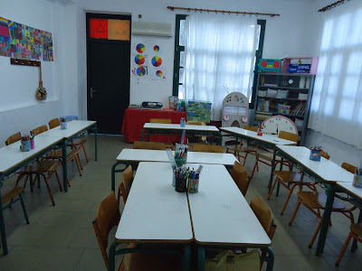

Slide 15
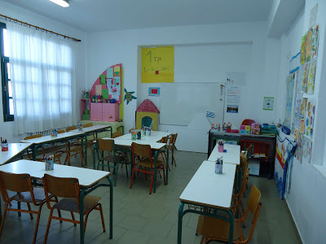

Slide 16
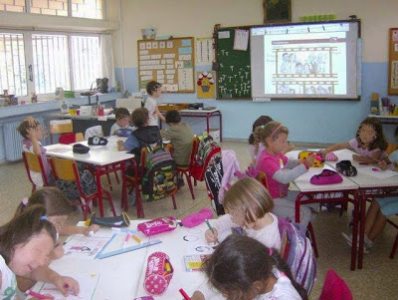

Slide 17
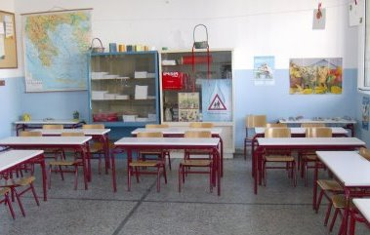

Slide 18
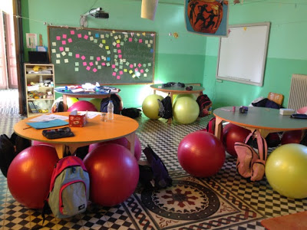

Slide 19
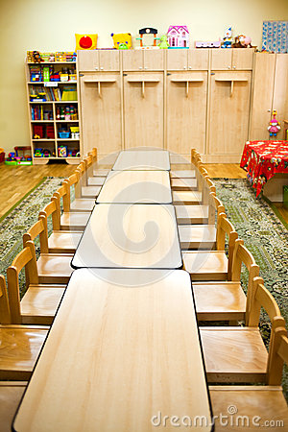

Slide 20
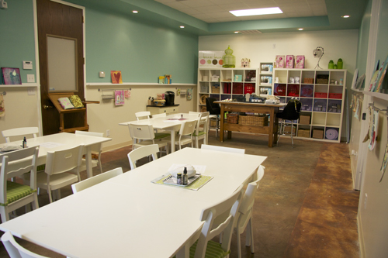

Slide 21
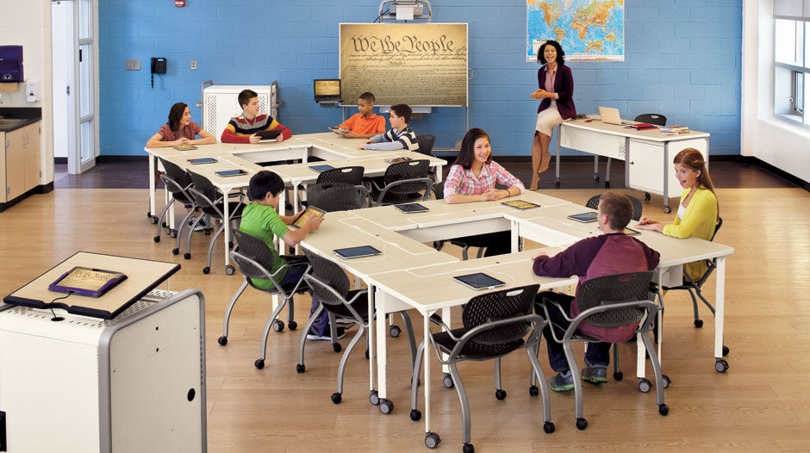

Slide 22
Διαχείριση του χρόνου στην τάξη
Αυτοί που κάνουν τη χειρότερη χρήση του χρόνου τους, είναι αυτοί που παραπονιούνται για την έλλειψή του.
Jean de La Bruyère, 1688

Slide 23
Διαχείριση χρόνου: Μια δεξιότητα που πρέπει να καλλιεργήσουμε
Προκαθορισμένος χρόνος
Λόγοι μειωμένης χρονικής διάρκειας
1. καθυστερημένη προσέλευση μαθητών
2. αστάθμητα γεγονότα εκτός τάξης
3. αστάθμητα γεγονότα εντός τάξης
4. διάφορα προγραμματισμένα γεγονότα (πρόβες γιορτών , ομιλίες, κλπ)

Slide 24
Στρατηγικές διαχείρισης του χρόνου
Διδακτική ευελιξία
Ύπαρξη εναλλακτικού σχεδίου
Πρόσθετο διδακτικό υλικό
Αξιοποίηση διδακτικού αρχείου
Επαναληπτικές ασκήσεις

